Slide 1

리스트
  목록이나 도표처럼 여러 데이터를 관리할 수 있는 자료형을 추상화
  데이터 삽입, 삭제, 검색 등 필요 작업을 가함
  스택과 큐는 리스트의 특수한 경우에 해당
학습목표
  추상 자료형 리스트 개념과 필요 작업을 이해한다.
  배열로 구현하는 방법, 연결 리스트로 구현하는 방법을 숙지한다.
  C로 구현할 때와 C++로 구현할 때의 차이점을 이해한다.
  자료구조로서 배열과 연결 리스트의 장단점을 이해한다.

Slide 2
추상 자료형 리스트 - 목록
Position | Name | Quantity
1 | Beer | 10
2 | Gum | 5
3 | Apple | 4
4 | Potato | 8
5 | Onion | 8
... | ... | ...
[표 5-1] 구매 물품 리스트
1

Slide 3

추상 자료형 리스트의 작업
Insert(Position, Data)
  데이터를 해당 위치(Position)에 넣기
Delete(Position)
  해당 위치(Position)의 데이터를 삭제
Retrieve(Position, Data)
  해당 위치(Position)의 데이터를 Data 변수에 복사
Create( )
  빈 리스트 만들기
Destroy( )
  리스트 없애기
IsEmpty( )
  빈 리스트인지 확인
Length( )
  몇 개의 항목인지 계산

Slide 4
C에 의한 리스트 구현
구조체
  카운트 변수
  데이터 배열
Count | Data[ ]
2 | 0 | 1 | 2 | ... | (MAX-1)
 | 324 | 256
[그림 5-1] C 배열에 의한 리스트 구현

Slide 5
C 배열에 의한 리스트
코드 5-1: ListA.h (C Interface by Array)
#define MAX 100 최대 100개 데이터를 저장
typedef struct
{ int Count; 리스트 길이(데이터 개수)를 추적
int Data[MAX]; 리스트 데이터는 정수형
} listType; 리스트 타입은 구조체
void Insert(listType *Lptr, int Position, int Item); 해당 위치에 데이터를 삽입
void Delete(listType *Lptr, int Position); 해당 위치 데이터를 삭제
void Retrieve(listType *Lptr, int Position, int *ItemPtr);
찾은 데이터를 *ItemPtr에 넣음
void Init(listType *Lptr); 초기화
bool IsEmpty(listType *Lptr); 비어있는지 확인
int Length(listType *Lptr); 리스트 내 데이터 개수

Slide 6
C 배열에 의한 리스트
void Insert(listType *Lptr, int Position, int Item):
  자료구조를 함수호출의 파라미터로 전달
  리스트를 가리키는 포인터를 Lptr로 복사해 달라는 것
  C 언어로 구현할 때 일반특성으로서 전역변수를 회피하기 위함
void Insert(listType *Lptr, int Position, int Item):
  삽입, 삭제는 원본 자체를 바꾸는 작업이므로 참조호출이 필요
  리스트 자체 데이터는 복사되지 않음. 복사에 따른 시간도 줄어든다.
void Retrieve(listType *Lptr, int Position, int *ItemPtr);
  호출함수의 원본 데이터를 가리키는 포인터 값을 ItemPtr로
  *ItemPtr를 변형하면 호출함수의 원본 데이터 값이 변함
  void main( ) {
listType List1;
int Result;
Insert(&List1, 1, 23); 리스트 처음에 23을 넣기
Retrieve(&List1, 1, &Result); 리스트의 첫 데이터를 Result에 넣기
}

Slide 7
C 배열에 의한 리스트
코드 5-2: ListA.c (C Implementation by Array)
#include <ListA.h> 헤더파일을 포함
void Init(listType *Lptr) { 초기화 루틴
Lptr->Count = 0; 데이터 수를 0으로 세팅
}
bool IsEmpty(listType *Lptr) { 비어있는지 확인하는 함수
return (Lptr->Count = = 0); 빈 리스트라면 TRUE
}
void Insert(listType *Lptr, int Position, int Item) { 삽입함수
if (Lptr->Count = = MAX) 현재 꽉 찬 리스트
printf("List Full");
else if ((Position > (Lptr->Count+1)) || (Position < 1))
printf("Position out of Range"); 이격된 삽입위치 불허
else {
for (int i = (Lptr->Count-1); i >= (Position-1); i--) 끝에서부터 삽입위치까지
Lptr->Data[i+1] = Lptr->Data[i]; 오른쪽으로 한 칸씩 이동
Lptr->Data[Position-1] = Item; 원하는 위치에 삽입
Lptr->Count += 1; 리스트 길이 늘림
}
}

Slide 8
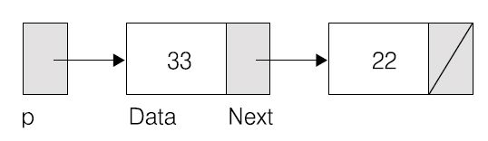
연결 리스트 기초
typedef struct nodeRecord{
int Data; 노드 내부의 실제 데이터 또는 레코드
struct nodeRecord* Next; Next가 가리키는 것은 node 타입
} node; 구조체에 node라는 새로운 타입명 부여
typedef node* Nptr; Nptr 타입이 가리키는 것은 node 타입
Nptr p, q; Nptr 타입 변수 p, q를 선언
[그림 5-3] 노드, 노드 포인터

Slide 9
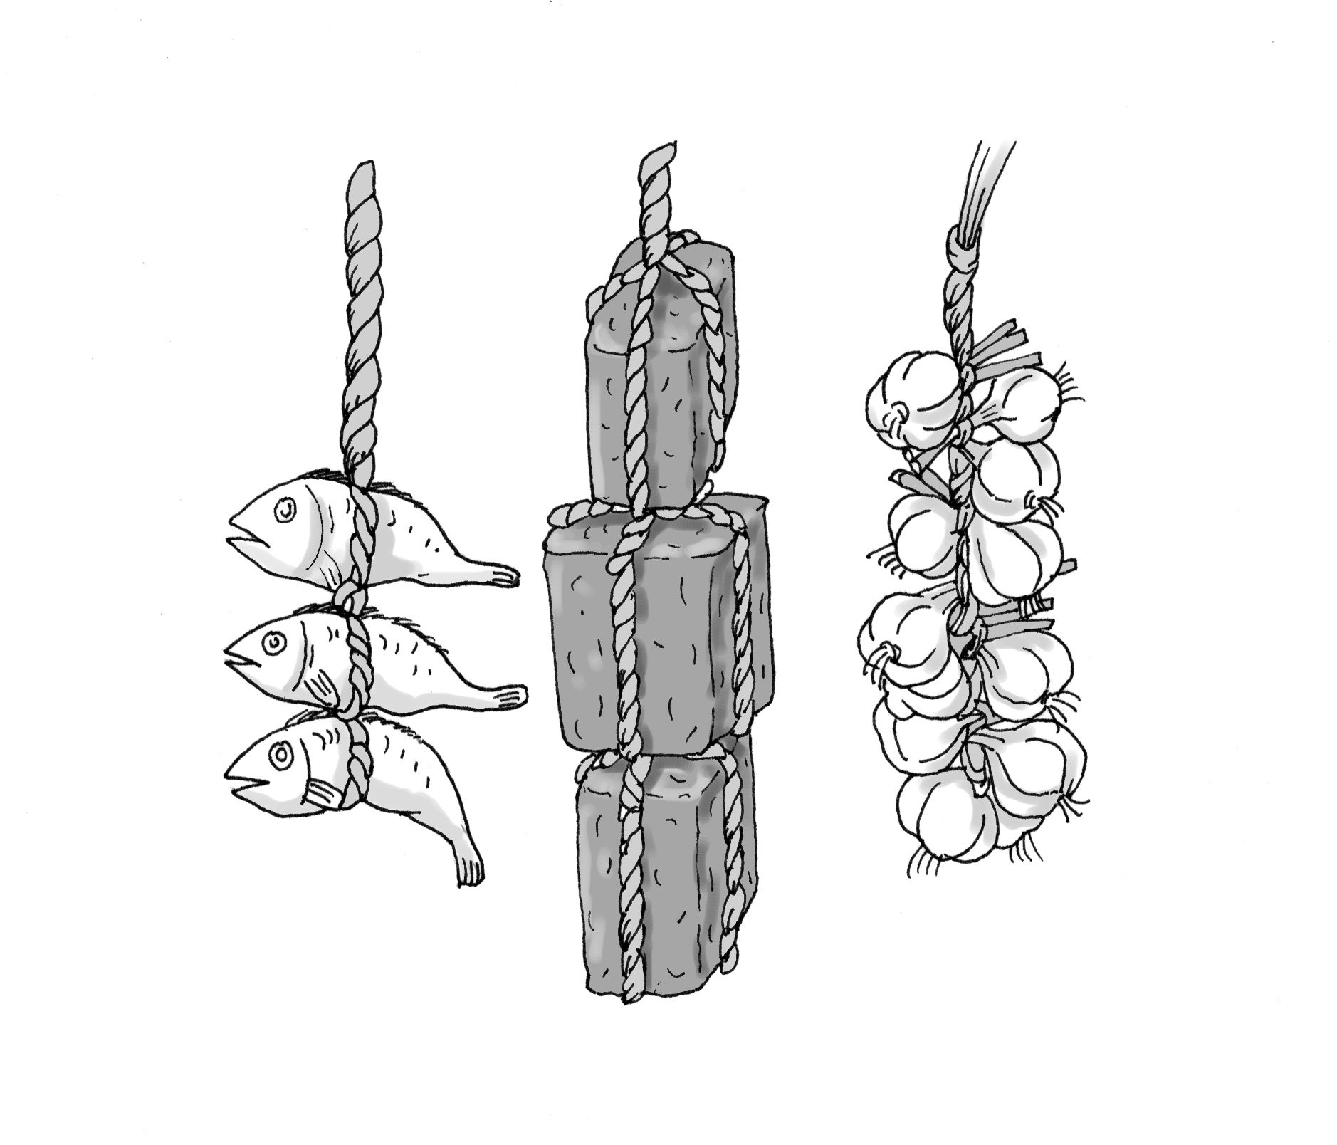
연결 리스트 개념

Slide 10
연결 리스트 기초
노드 만들기, 이어 붙이기
  p = (node *)malloc(sizeof(node));
  p->Data = 33;
p->Next = (node *)malloc(sizeof(node));
p->Next->Data = 22;
p->Next->Next = NULL;
[그림 5-3] 노드, 노드 포인터

Slide 11
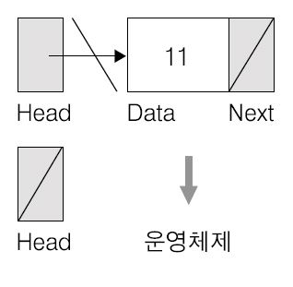
연결 리스트 기초
공간반납
  Nptr Head;
Head = (node *)malloc(sizeof(node));
Head -> Data = 11;
Head -> Next = NULL
free Head;
Head = NULL;
[그림 5-4] 공간 반납

Slide 12
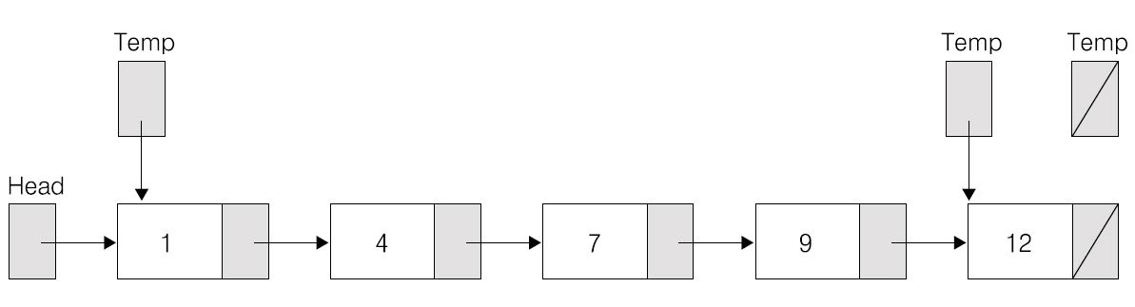
연결 리스트 기본조작
디스플레이
  Temp = Head;
  While (Temp != NULL) {
  printf("%d ", Temp->Data);
  Temp = Temp->Next;
  }
[그림 5-5] 연결 리스트의 출력

Slide 13
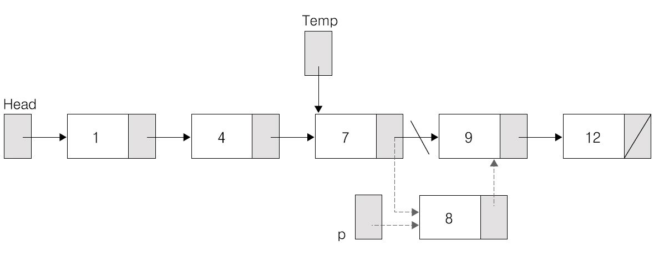
연결 리스트 기본조작
간단한 삽입
  p = (node *)malloc(sizeof(node));
  p->Data = 8;
  p->Next = Temp->Next;
  Temp->Next = p;
[그림 5-6] 간단한 삽입

Slide 14
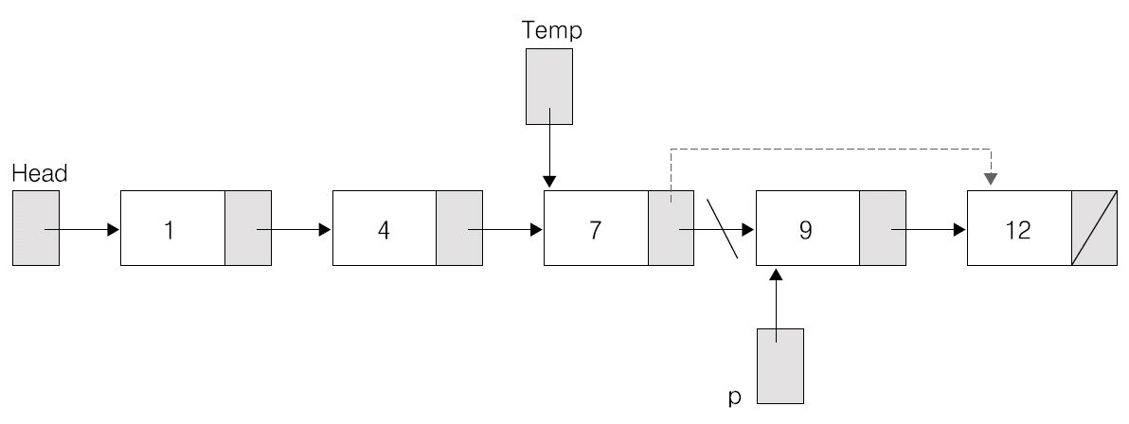
연결 리스트 기본조작
간단한 삭제
p = Temp->Next;
Temp->Next = Temp->Next->Next; // Temp->Next = p->Next;
free p;
[그림 5-7] 간단한 삭제 예시

Slide 15
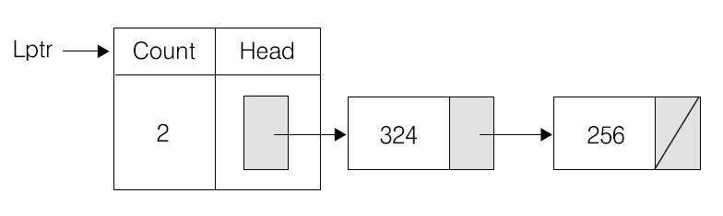
C 연결 리스트에 의한 리스트
[그림 5-8] 연결 리스트 표현을 위한 구조체

Slide 16
C 연결 리스트에 의한 리스트
코드 5-3: ListP.h (C Interface by Linked List)
typedef struct nodeRecord
{ int Data; 노드 내부의 실제 데이터 또는 레코드
nodeRecord* Next; Next가 가리키는 것은 node 타입, 즉 자기 자신 타입
} node; 구조체에 node라는 새로운 타입명 부여
typedef node* Nptr; Nptr 타입이 가리키는 것은 node 타입
typedef struct
{ int Count; 리스트 길이를 추적
Nptr Head; 헤드 포인터로 리스트 전체를 대변함
} listType;
void Insert(listType *Lptr, int Position, int Item): 해당위치에 데이터를 삽입
void Delete(listType *Lptr, int Position); 해당위치 데이터를 삭제
void Retrieve(listType *Lptr, int Position, int *ItemPtr);
void Init(listType *Lptr); 초기화
bool IsEmpty(listType *Lptr); 비어있는지 확인
int Length(listType *Lptr); 리스트 내 데이터 수

Slide 17
C 연결 리스트에 의한 리스트
코드 5-4: ListP.c (C Implementation by Linked List)
#include <ListP.h> 헤더파일을 포함
void Init(listType *Lptr)
{ Lptr->Count = 0; 리스트 길이를 0으로 초기화
Lptr-> Head = NULL; 헤드 포인터를 널로 초기화
}
bool IsEmpty(listType *Lptr) 빈 리스트인지 확인하기
{ return (Lptr->Count = = 0); 리스트 길이가 0이면 빈 리스트
}

Slide 18
C 연결 리스트에 의한 리스트
코드 5-4: ListP.c (C Implementation by Linked List)
void Insert(listType *Lptr, int Position, int Item) 삽입함수
{ if ((Position > (Lptr->Count+1)) || (Position < 1))
printf("Position out of Range"); 이격된 삽입위치 불허
else
{ Nptr p = (node *)malloc(sizeof(node)); 삽입될 노드의 공간 확보
p->Data = Item; 데이터 값 복사
if (Position = = 1) 첫 위치에 삽입할 경우
{ p->Next = Lptr->Head; 삽입노드가 현재 첫 노드를 가리킴
Lptr->Head = p; 헤드가 삽입노드를 가리키게
}
else 첫 위치가 아닐 경우
{ Nptr Temp = Lptr->Head; 헤드 포인터를 Temp로 복사
for (int i = 1; i < (Position-1); i++)
Temp = Temp->Next; Temp가 삽입직전 노드를 가리키게
p->Next = Temp->Next; 삽입노드의 Next를 세팅
Temp->Next = p; 직전노드가 삽입된 노드를 가리키게
}
Lptr->Count += 1; 리스트 길이 늘림
}
}

Slide 19
C 연결 리스트에 의한 리스트
코드 5-5: 위치기반 연결 리스트의 삭제
void Delete(listType *Lptr, int Position) 삭제함수
{ if (IsEmpty(Lptr))
printf("Deletion on Empty List"); 빈 리스트에서 삭제요구는 오류
else if (Position > (Lptr->Count) || (Position < 1))
printf("Position out of Range"); 삭제 위치가 현재 데이터 범위를 벗어남
else
{ if (Position = = 1) 첫 노드를 삭제하는 경우
{ Nptr p = Lptr->Head; 삭제될 노드를 가리키는 포인터를 백업
Lptr->Head = Lptr->Head->Next; 헤드가 둘째 노드를 가리키게
}
else
{ Nptr Temp = Lptr->Head;
for (int i = 1; i < (Position-1); i++)
Temp = Temp->Next; Temp가 삭제직전 노드를 가리키게
Nptr p = Temp->Next; 삭제될 노드를 가리키는 포인터를 백업
Temp->Next = p->Next; 직전노드가 삭제될 노드 다음을 가리키게
}
Lptr->Count -= 1; 리스트 길이 줄임
free (p); 메모리 공간 반납
}
}

Slide 20
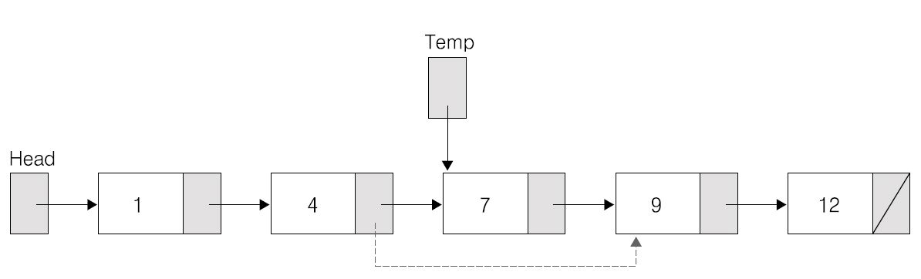
C 연결 리스트에 의한 리스트
값 기반 연결리스트의 삭제
  Temp = Lptr->Head;
  while((Temp != NULL) && (Temp->Data != Item)
  Temp = Temp->Next;
  이 코드로는 템프가 삭제 직전에 놓이게 할 수 없음
[그림 5-9] 정렬된 리스트의 삭제

Slide 21
C 연결 리스트에 의한 리스트
예견방식
  Temp = Lptr->Head;
  while((Temp != NULL) && (Temp->Next->Data != Item)
  Temp = Temp->Next;
데이터 15인 노드 삭제
  Temp가 데이터 12인 노드를 가리킬 때,
  Temp는 널이 아니지만 Temp->Next는 널임
[그림 5-9] 정렬된 리스트의 삭제

Slide 22
C 연결 리스트에 의한 리스트
코드 5-6 정렬된 연결 리스트의 삭제
Delete(listType *Lptr, int Item) 삭제함수
{ Nptr Prev = NULL; Prev는 널로 초기화
Nptr Temp = Lptr->Head; Temp는 헤드로 초기화
while((Temp != NULL) && (Temp->Data != Item)
{ Prev = Temp; Prev가 Temp를 가리키게
Temp = Temp->Next; Temp는 다음 노드로 전진
}
if (Prev = = NULL) Temp가 한번도 전진하지 않았음
{ if (Temp = = NULL) 처음부터 빈 리스트
printf("No Nodes to Delete");
else 삭제 대상이 첫 노드
{ Lptr->Head = Lptr->Head->Next;
free (Temp); Lptr->Count - = 1;
}
}
else Temp가 전진했음
{ if (Temp = = NULL) 리스트 끝까지 삭제대상이 없음
printf("No Such Nodes");
else 삭제대상이 내부에 있음
{ Prev->Next = Temp -> Next; 직전노드가 삭제될 다음 노드를 가리킴
free (Temp);
Lptr->Count - = 1;
}
}

Slide 23
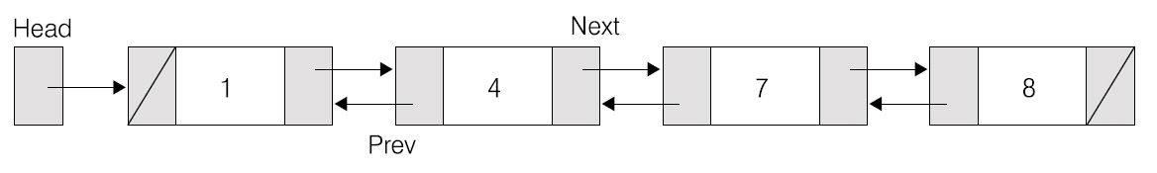
이중연결 리스트
typedef struct nodeRecord
{ int Data;
nodeRecord* Prev, Next; Prev는 이전 노드를, Next는 다음 노드를 가리킴
} node;
[그림 5-10] 이중 연결 리스트

Slide 24
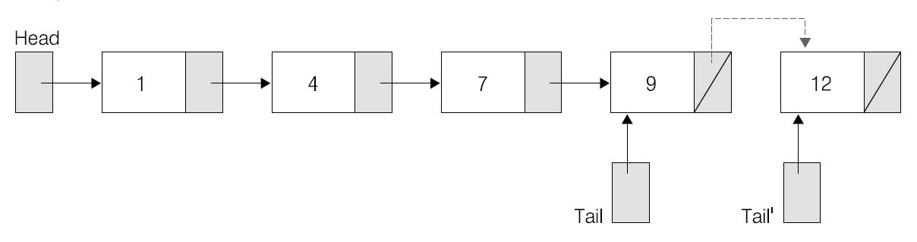
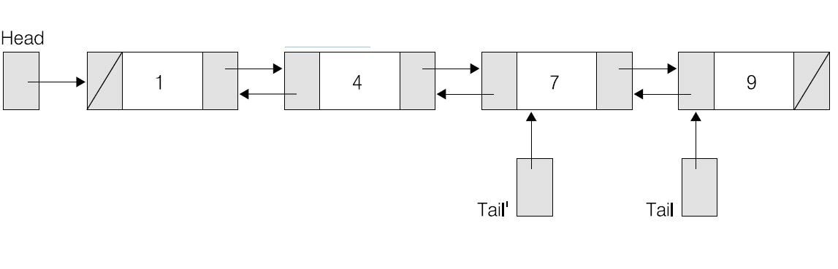
이중연결 리스트
단순연결 리스트의 삽입
  테일 포인터가 따로 있으면 유리
  삭제일 경우에는 테일 포인터가 뒤로 이동
  이중 연결 이어야 테일 포인터를 뒤로 이동할 수 있음
[그림 5-11] 단순 연결 리스트의 테일 포인터 [그림 5-12] 헤드, 테일에 의한 이중 연결 리스트

Slide 25
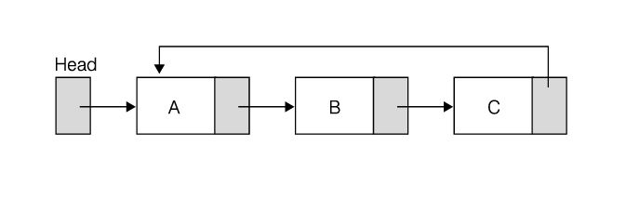
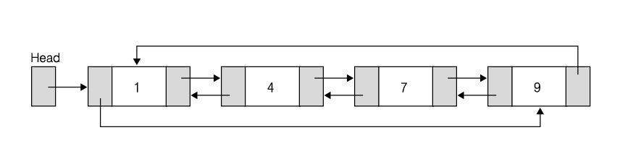
원형 연결, 원형 이중연결
원형 연결
  타임 셰어링 시스템의 타임 슬라이스
  사용자 교대
원형 이중 연결
[그림 5-13] 원형 연결 리스트
[그림 5-14] 이중 원형 연결 리스트

Slide 26
C 배열과 C++배열 비교
ListA.h (C++ Interface by Array) | ListA.h (C Interface by Array)
const int MAX = 100; class listClass { public: listClass( ); listClass(const listClass& L); ~listClass( ); void Insert(int Position, int Item); void Delete(int Position); void Retrieve(int Position, int & Item); bool IsEmpty( ); int Length( ); private: int Count; int Data[MAX]; } | #define MAX 100 void Init(listType *Lptr); void Insert(listType *Lptr, int Position, int Item) void Delete(listType *Lptr, int Position); void Retrieve(listType *Lptr, int Position, int *ItemPtr); bool IsEmpty(listType *Lptr); int Length(listType *Lptr); typedef struct { int Count; int Data[MAX]; } listType;
[표 5-2] C++ 배열에 의한 리스트와 C 배열에 의한 리스트

Slide 27
C++ 배열에 의한 리스트
코드 5-7: ListA.cpp (C++ Implementation by Array)
#include <ListA.h>
listClass::listClass( ) 생성자
{ Count = 0; 리스트 길이를 0으로 초기화
}
listClass::~listClass( ) 소멸자
{
}
listClass::listClass(const listClass& L) 복사 생성자
{ Count = L.Count; 리스트 길이를 복사
for (int i = 1; i <= L.Count; ++i) 깊은 복사에 의해 배열 요소 모두를 복사
Data[i-1] = L.Data[i-1];
}

Slide 28
C++ 연결 리스트에 의한 리스트
코드 5-8: ListP.h (C++ Interface by Linked List)
typedef struct
{ int Data;
node* Next;
} node;
typedef node* Nptr;
class listClass
{ public:
listClass( );
listClass(const listClass& L);
~listClass( );
void Insert(int Position, int Item);
void Delete(int Position);
void Retrieve(int Position, int& Item);
bool IsEmpty( );
int Length( );
private:
int Count;
Nptr Head;
}

Slide 29
C++ 연결 리스트에 의한 리스트
코드 5-9: ListP.cpp (C++ Implementation by Linked List)
#include <ListP.h>
listClass::listClass( ) 생성자 함수
{ Count = 0; 리스트의 길이를 0으로 초기화
Head = NULL; 헤드를 널로 초기화
}
bool listClass::IsEmpty( ) 빈 리스트인지 확인하는 함수
{ return (Count = = 0); 배열 길이 0이면 TRUE
}

Slide 30
C++ 연결 리스트에 의한 리스트
코드 5-9: ListP.cpp (C++ Implementation by Linked List)
void listClass::Delete(int Position) 삭제함수
{ Nptr Temp;
if (IsEmpty( ))
cout << "Deletion on Empty List"; 빈 리스트에 삭제요구는 오류
else if ((Position > Count) || (Position < 1))
cout << "Position out of Range"; 삭제위치가 현재 데이터 범위를 벗어남
else
{ if (Position = = 1) 삭제될 노드가 첫 노드일 경우
{ Nptr p = Head; 삭제될 노드를 가리키는 포인터를 백업
Head = Head->Next; 헤드가 둘째 노드를 가리키게
}
else 삭제노드가 첫 노드가 아닌 경우
{ Temp = Head;
for (int i = 1; i < (Position-1); i++)
Temp = Temp->Next; Temp가 삭제될 노드 직전노드로 이동
Nptr p = Temp->Next; 삭제될 노드를 가리키는 포인터를 백업
Temp->Next = p->Next; 직전노드가 삭제될 노드 다음을 가리키게
}
Count - = 1; 리스트 길이 줄임
delete (p); 메모리 공간 반납
}
}

Slide 31
C++ 연결 리스트에 의한 리스트
코드 5-9: ListP.cpp (C++ Implementation by Linked List)
listClass::~listClass( ) 소멸자 함수
{ while (!IsEmpty( )) 리스트가 완전히 빌 때까지
Delete(1); 첫 번째 것을 계속 지우기
}
listClass:ListClass(const listClass& L) 복사 생성자 함수
{ Count = L.Count; 일단 리스트 개수를 동일하게
if (L.Head = = NULL)
Head = NULL 넘어온 게 빈 리스트라면 자신도 빈 리스트
else
{ Head = new node; 빈 리스트 아니라면 일단 새 노드를 만들고
Head->Data = L.Head->Data; 데이터 복사
Nptr Temp1 = Head; Temp1은 사본을 순회하는 포인터
for (Nptr Temp2=L.Head->Next; Temp2 != NULL; Temp2=Temp2->Next)
{ Temp1->Next = new node; 사본의 현재 노드에 새 노드를 붙임
Temp1 = Temp1 -> Next; 새 노드로 이동
Temp1->Data = Temp2->Data; 새 노드에 원본 데이터를 복사
}
Temp1->Next = NULL; 사본의 마지막 노드의 Next에 널을 기입
}
}

Slide 32
배열과 연결 리스트 비교
공간
  배열은 정적이므로 최대크기를 미리 예상해야 함.
  만들어 놓은 배열 공간이 실제로 쓰이지 않으면 낭비
  연결 리스트는 실행 시 필요에 따라 새로운 노드 생성
  연결 리스트는 포인터 변수공간을 요함
검색시간
  배열은 단번에 찾아감(묵시적 어드레싱: 인덱스 연산)
  연결 리스트는 헤드부터 포인터를 따라감(현시적 어드레싱: 포인터 읽음)
삽입, 삭제 시간
  배열의 삽입: 오른쪽 밀림(Shift Right)
  배열의 삭제: 왼쪽 밀림(Shift Left)
  연결 리스트: 인접 노드의 포인터만 변경
어떤 자료구조?
  검색위주이면 배열이 유리
  삽입 삭제 위주라면 연결 리스트가 유리
  최대 데이터 수가 예측 불가라면 연결 리스트

